Slide 1
ΙΣΟΜΟΡΦΙΑ

Slide 2
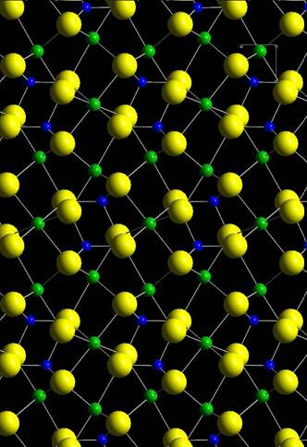
Ορυκτό | Χημικός τύπος (χημική σύσταση) | Κρυσταλλικό σύστημα | Κρυσταλλική δομή
Φορστερίτης | Mg₂SiO₄ | Ρομβικό
Ολιβίνης | (Mg,Fe)₂SiO₄ | Ρομβικό
Φαϋαλίτης | Fe₂SiO₄ | Ρομβικό

Slide 3
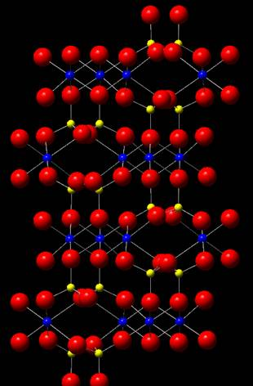
Ορυκτό | Χημικός τύπος (χημική σύσταση) | Κρυσταλλικό σύστημα | Κρυσταλλική δομή
Διοψίδιος | CaMgSi₂O₆ | Μονοκλινές
Πυρόξενος | Ca(Mg,Fe)Si₂O₆ | Μονοκλινές
Εδενβεργίτης | CaFeSi₂O₆ | Μονοκλινές

Slide 4
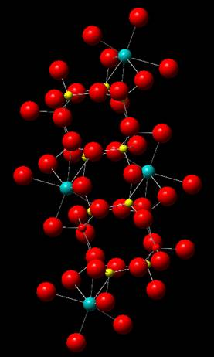
Ορυκτό | Χημικός τύπος (χημική σύσταση) | Κρυσταλλικό σύστημα | Κρυσταλλική δομή
Αλβίτης | NaAlSi₃O₈ | Τρικλινές
Πλαγιόκλαστο | (Na,Ca)Al(Al,Si)Si₂O₈ | Τρικλινές
Ανορθίτης | CaAl₂Si₂O₈ | Τρικλινές

Slide 5
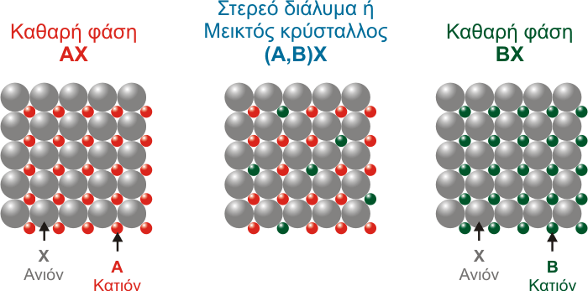
ΙΣΟΜΟΡΦΙΑ
Η αντικατάσταση ιόντων δημιουργεί ορυκτά με όμοια κρυσταλλική δομή και διαφορετική χημική σύσταση
Τα ορυκτά αυτά ονομάζονται ισόμορφα ορυκτά ή ισόμορφες παραμείξεις
Το φαινόμενο καλείται ισομορφία

Slide 6
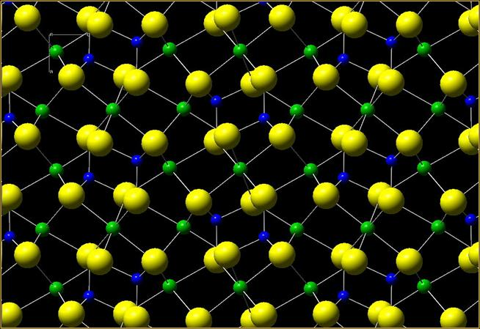
ΙΣΟΜΟΡΦΙΑ
Παράδειγμα: Ισόμορφη σειρά ολιβίνη
Φορστερίτης Mg₂SiO₄
Ολιβίνης (Mg,Fe)₂SiO₄
Φαϋαλίτης Fe₂SiO₄
Ακραία μέλη
Mg,Fe
Si
O
Ολιβίνης

Slide 7
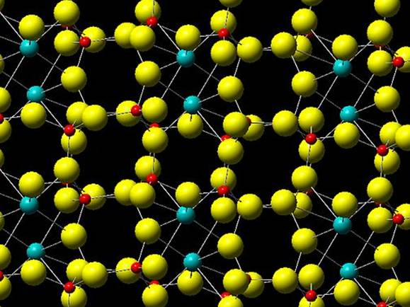
ΙΣΟΜΟΡΦΙΑ
Παράδειγμα: Ισόμορφη σειρά Πλαγιόκλαστων
Αλβίτης
Ολιγόκλαστο
Ανδεσίνης
Λαβραδόριο
Βυτωβνίτης
Ανορθίτης
NaAlSi₃O₈
An₁₀₋₃₀
An₃₀₋₅₀
An₅₀₋₇₀
An₇₀₋₉₀
CaAl₂Si₂O₈
Ακραίο μέλος
Na,Ca
Si,Al
O
Πλαγιόκλαστο
Ακραίο μέλος

Slide 8
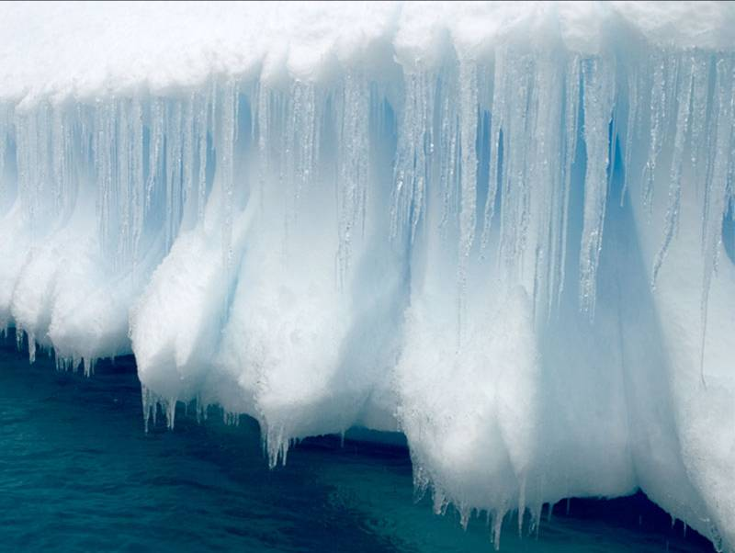
Ανταρκτική

Slide 9
ΠΟΛΥΜΟΡΦΙΑ

Slide 10
ΠΟΛΥΜΟΡΦΙΑ
Πολυμορφία ονομάζουμε το φαινόμενο κατά το οποίο ένα ορυκτό με συγκεκριμένη χημική σύσταση εμφανίζεται με περισσότερες κρυσταλλικές δομές
Εάν οι δομές (μορφές) είναι δύο ονομάζεται διμορφία
Εάν οι δομές είναι πάνω από δύο ονομάζεται πολυμορφία

Slide 11
ΔΙΜΟΡΦΙΑ
C Γραφίτης (Εξαγωνικό) - Διαμάντι (Κυβικό)
ZnS Σφαλερίτης (Κυβικό) - Βουρτσίτης (Εξαγωνικό)
FeS₂ Σιδηροπυρίτης (Κυβικό) - Μαρκασίτης (Ρομβικό)
CaCO₃ Ασβεστίτης (Τριγωνικό) - Αραγωνίτης (Ρομβικό)
KAlSi₃O₈ Σανίδινο (Μονοκλινές) - Μικροκλινής (Τρικλινές)

Slide 12
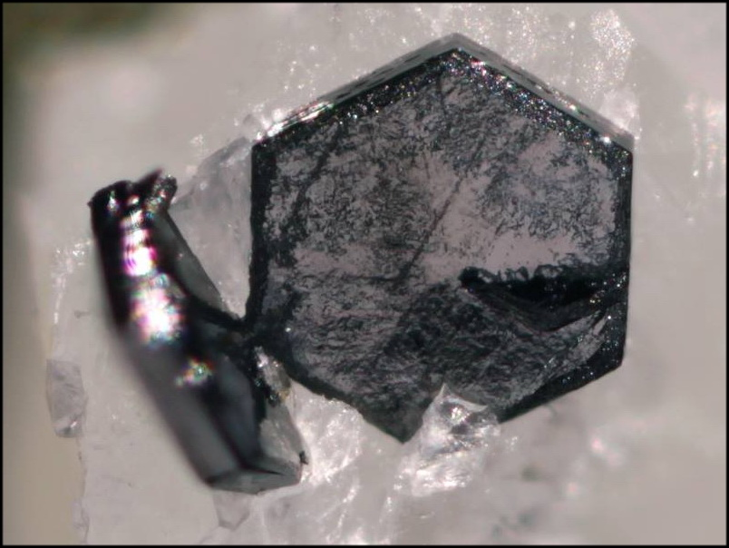
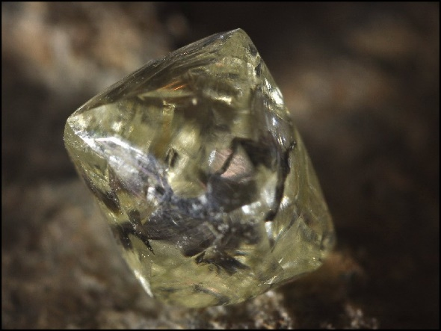
ΔΙΜΟΡΦΙΑ
C Γραφίτης (Εξαγωνικό) - Διαμάντι (Κυβικό)

Slide 13
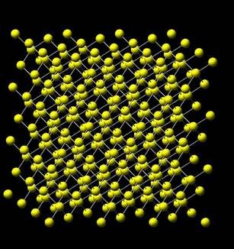
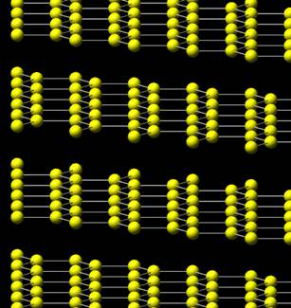
Ορυκτό | Χημικός τύπος (χημική σύσταση) | Κρυσταλλικό σύστημα | Κρυσταλλική δομή
Διαμάντι | C | Κυβικό
Γραφίτης | C | Εξαγωνικό

Slide 14
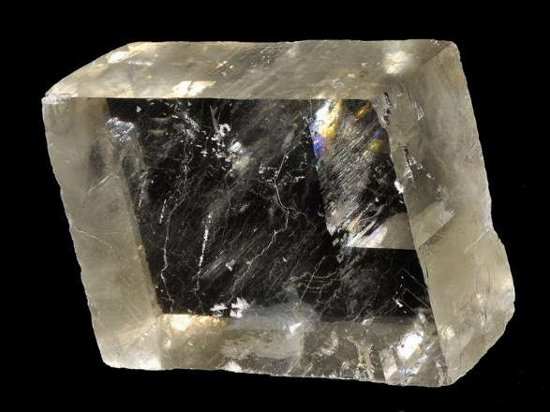
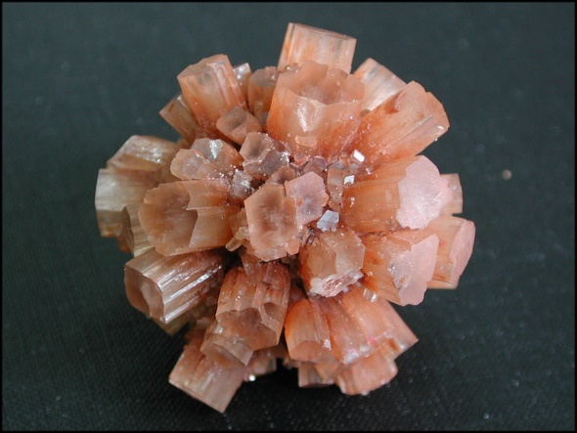
ΔΙΜΟΡΦΙΑ
CaCO₃ Ασβεστίτης (Τριγωνικό) - Αραγωνίτης (Ρομβικό)

Slide 15
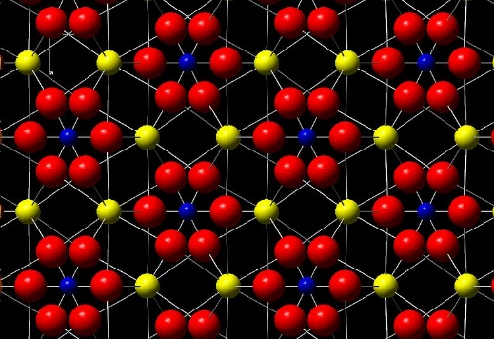
Ορυκτό | Χημικός τύπος (χημική σύσταση) | Κρυσταλλικό σύστημα | Κρυσταλλική δομή
Ασβεστίτης | CaCO₃ | Τριγωνικό
Αραγωνίτης | CaCO₃ | Ρομβικό

Slide 16
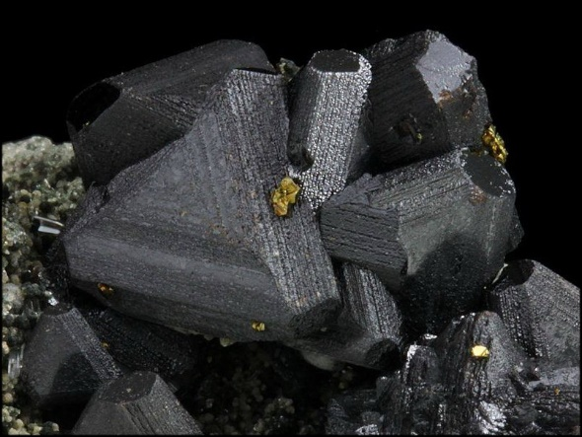
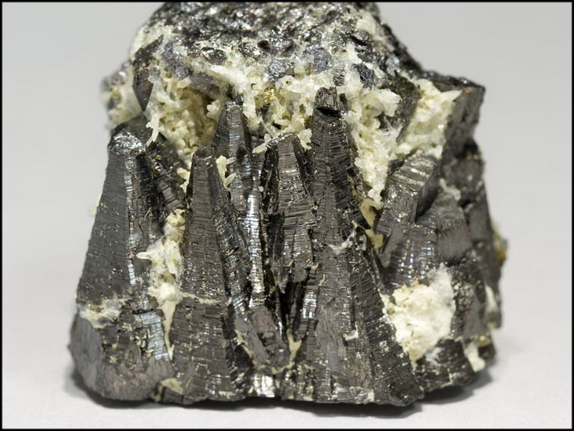
ΔΙΜΟΡΦΙΑ
ZnS Σφαλερίτης (Κυβικό) - Βουρτσίτης (Εξαγωνικό)

Slide 17
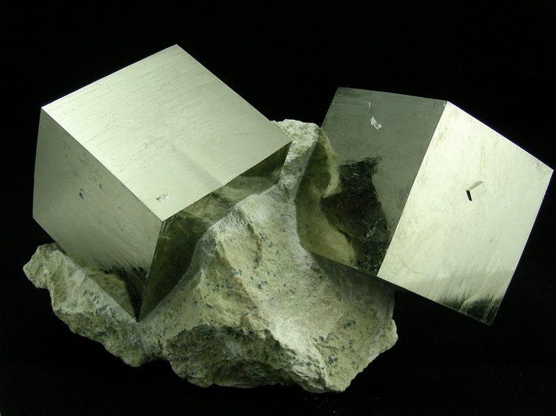
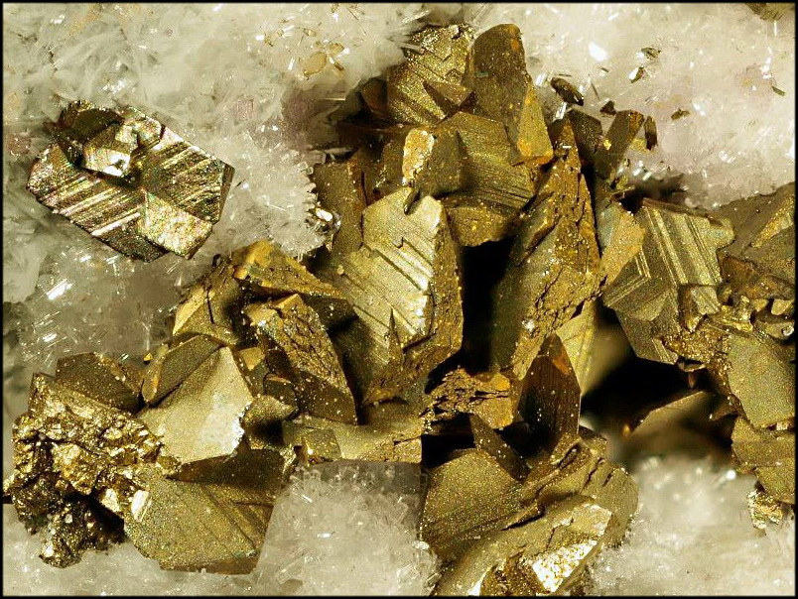
ΔΙΜΟΡΦΙΑ
FeS₂ Σιδηροπυρίτης (Κυβικό) - Μαρκασίτης (Ρομβικό)

Slide 18
ΠΟΛΥΜΟΡΦΙΑ
TiO₂ Ρουτίλιο (Τετραγωνικό) Ανατάσης (Τετραγωνικό) Βρουκίτης (Ρομβικό)
Al₂SiO₅ Ανδαλουσίτης (Ρομβικό) Σιλλιμανίτης (Ρομβικό) Κυανίτης (Τρικλινές)
SiO₂ α-χαλαζίας, β-χαλαζίας, α-τριδυμίτης, β-τριδυμίτης, α-χριστοβαλίτης, β-χριστοβαλίτης, κοεσίτης, στισοβίτης
ΚAlSi₃O₈ Σανίδινο (Μονοκλινές) Ορθόκλαστο (Μονοκλινές) Μικροκλινής (Τρικλινές)
Fe Σίδηρος (α, β, γ, δ μορφές)

Slide 19
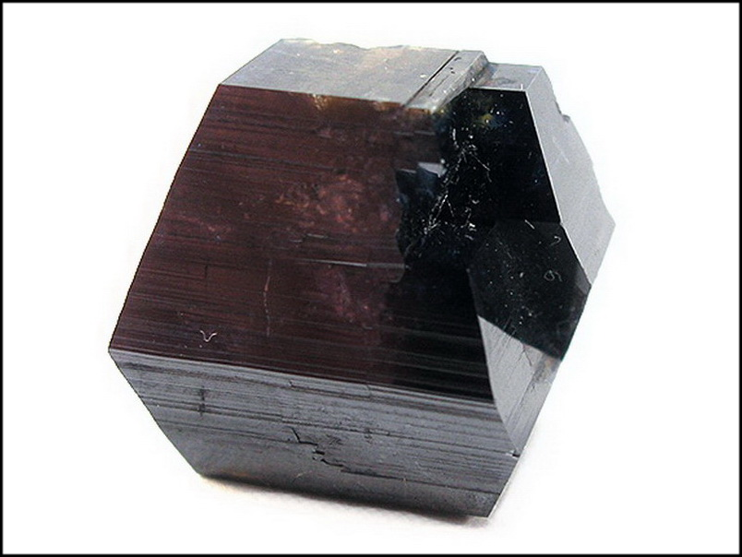
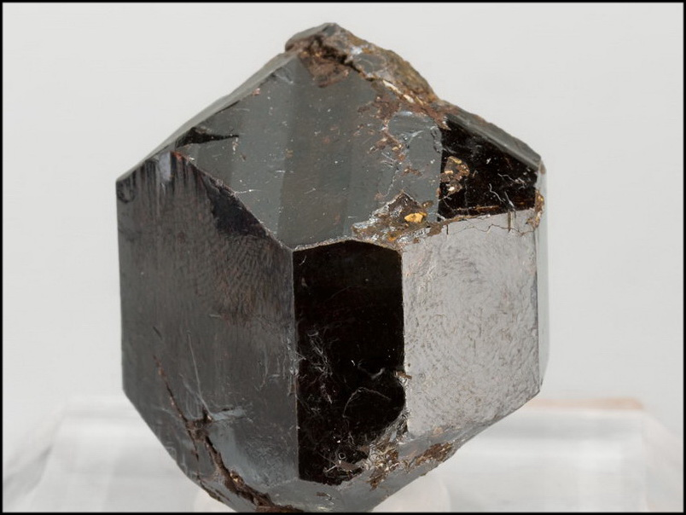
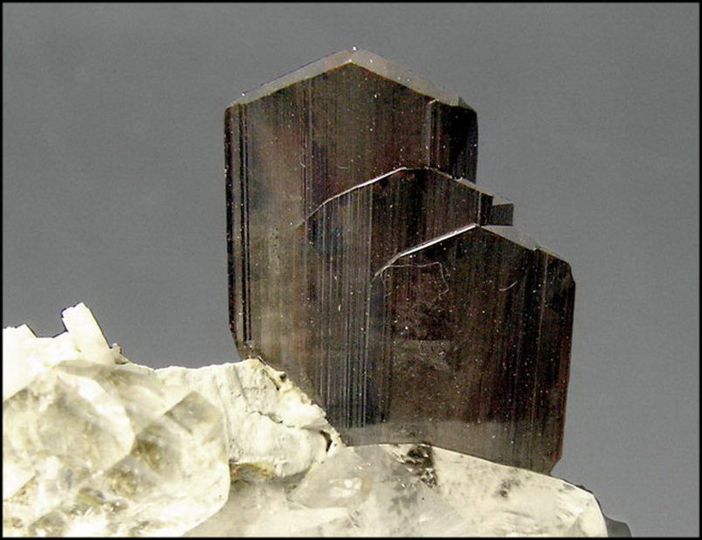
ΠΟΛΥΜΟΡΦΙΑ
TiO₂
1. Ρουτίλιο (Τετραγωνικό) 2. Ανατάσης (Τετραγωνικό) 3. Βρουκίτης (Ρομβικό)
1
2
3

Slide 20
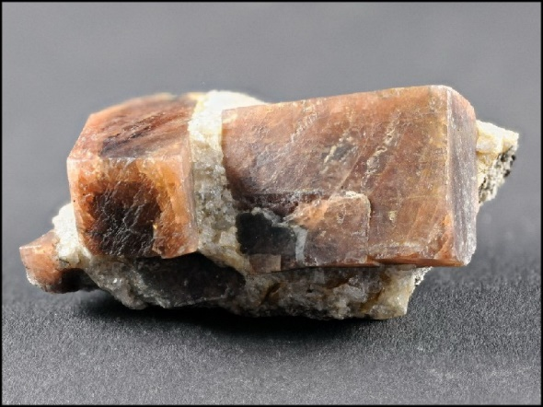
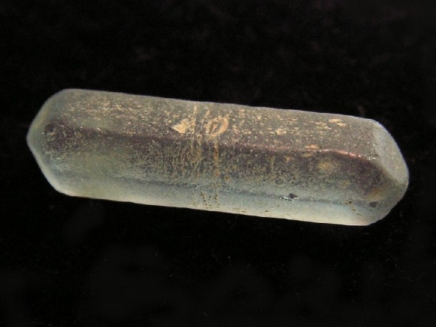
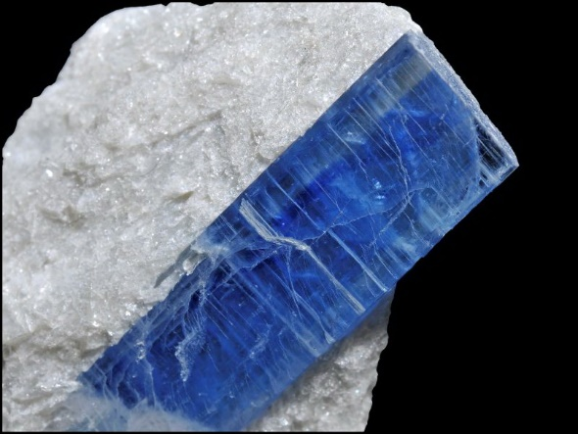
ΠΟΛΥΜΟΡΦΙΑ
Al₂SiO₅
1. Ανδαλουσίτης (Ρομβικό) 2. Σιλλιμανίτης (Ρομβικό) 3. Κυανίτης (Τρικλινές)
1
2
3

Slide 21
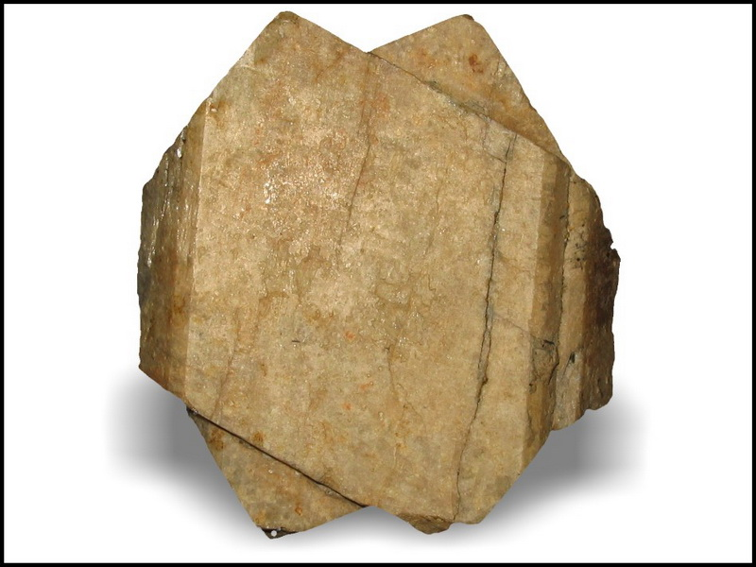
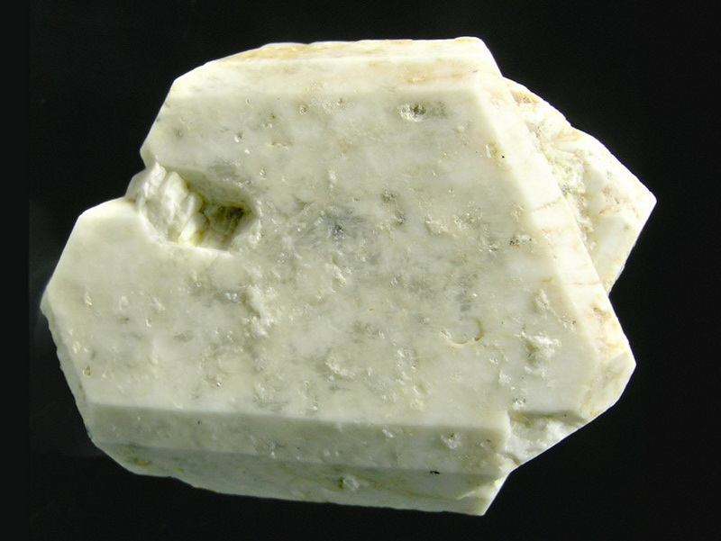
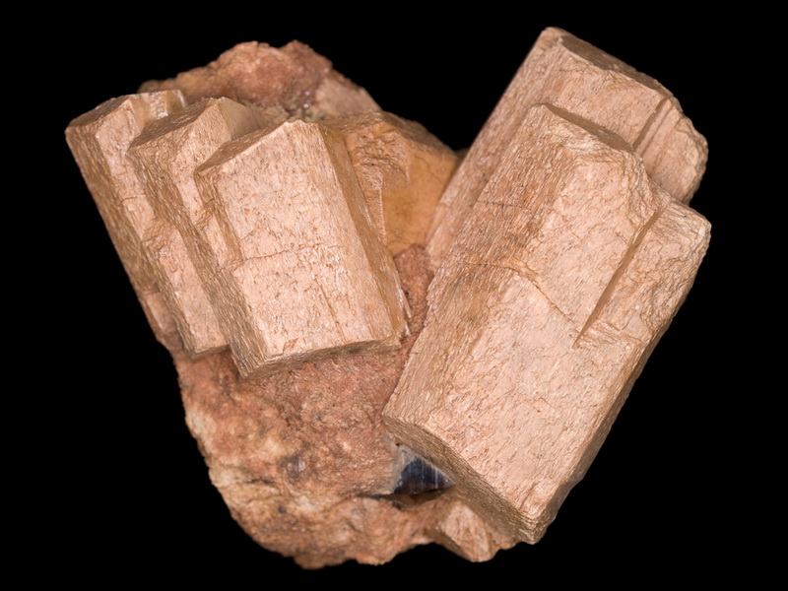
ΠΟΛΥΜΟΡΦΙΑ
ΚAlSi₃O₈
1. Σανίδινο (Μονοκλινές) 2. Ορθόκλαστο (Μονοκλινές) 3. Μικροκλινής (Τρικλινές)
1
2
3

Slide 22
ΠΟΛΥΜΟΡΦΙΑ
Αιτία είναι οι μεταβολές της πίεσης και της θερμοκρασίας
Η κρυσταλλική δομή εξαρτάται από το μέγεθος των ιόντων
Το μέγεθος των ιόντων εξαρτάται από την Ρ και Τ

Slide 23
ΠΟΛΥΜΟΡΦΙΑ
Αύξηση της Ρ συνεπάγεται μείωση του όγκου του ορυκτού
Σε κάποιο σημείο μία πιο συμπαγής δομή είναι σταθερή
Εκεί η κρυσταλλική δομή αλλάζει και σχηματίζεται ένα νέο ορυκτό

Slide 24
ΠΟΛΥΜΟΡΦΙΑ
Αύξηση της Τ συνεπάγεται μεγαλύτερη δόνηση των ιόντων και αύξηση του χώρου που καταλαμβάνουν
Σε κάποιο σημείο (πριν την τήξη) μία λιγότερο συμπαγής δομή είναι σταθερή
Εκεί η κρυσταλλική δομή αλλάζει και σχηματίζεται ένα νέο ορυκτό

Slide 25
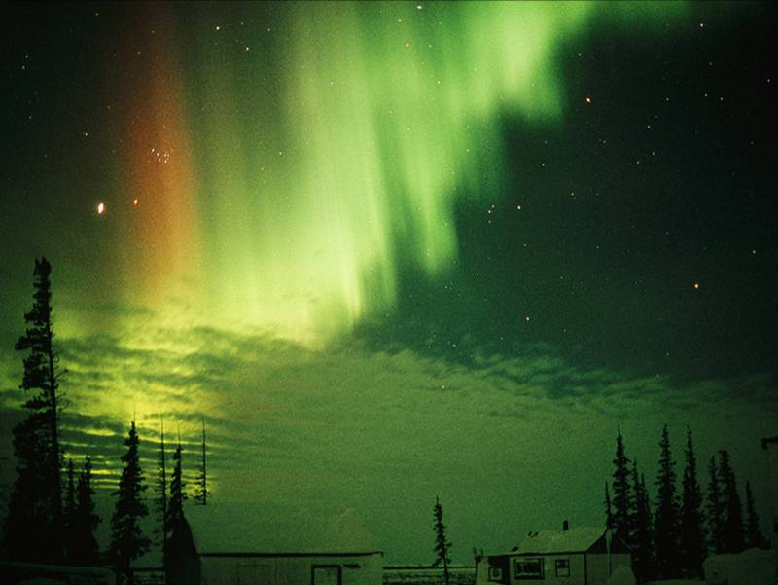
Βόρειο σέλας

Slide 26
ΜΗΧΑΝΙΣΜΟΙ ΠΟΛΥΜΟΡΦΙΑΣ

Slide 27
ΜΗΧΑΝΙΣΜΟΙ ΠΟΛΥΜΟΡΦΙΑΣ
Η σταθερότητα της κρυσταλλικής δομής εξαρτάται από την ενέργειά της
Η σταθερότερη δομή σε συγκεκριμένη Ρ και Τ είναι αυτή με τη μικρότερη ενέργεια
Οι μηχανισμοί μετατροπής ενός ορυκτού σε κάποιο πολύμορφο είναι:
Αναδόμησης (Reconstructive)
Μετατόπισης (Displacive)
Tάξης - αταξίας (Order - disorder)

Slide 28
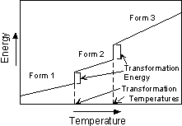
Μετατροπή αναδόμησης
Αναδιάταξη δομικών μονάδων σε διαφορετικό τύπο πλέγματος
Σπάσιμο χημικών δεσμών
Μεγάλη ενέργεια στη Ρ και Τ μετατροπής
Αργή μετατροπή - μη αναστρέψιμη
Μετασταθείς δομές

Slide 29
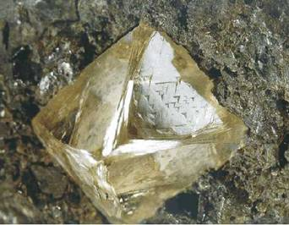
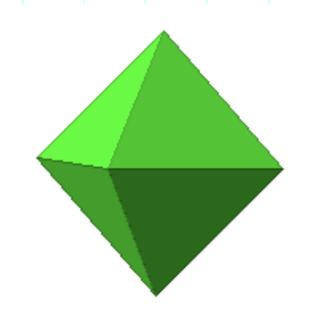
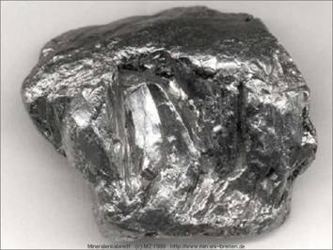
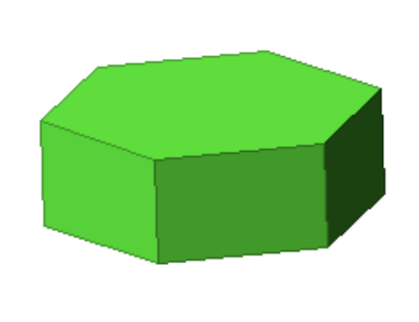
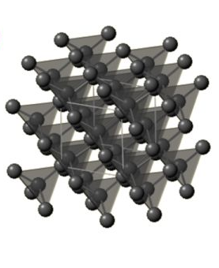
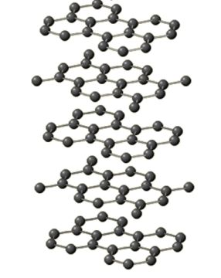
Μετατροπή αναδόμησης
Παράδειγμα: C
Διαμάντι (κυβικό) Γραφίτης (εξαγωνικό)

Slide 30
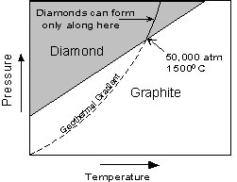
Μετατροπή αναδόμησης
Παράδειγμα: C, Διαμάντι (κυβικό) - Γραφίτης (εξαγωνικό)
Ο άνθρακας C σχηματίζει δύο δίμορφα ορυκτά
Σε ψηλές Ρ είναι σταθερό το διαμάντι (κυβικό)
Σε χαμηλές Ρ-Τ είναι σταθερός ο γραφίτης (εξαγωνικό)
Η μετατροπή είναι αναδομήσεως
Το διαμάντι είναι το σκληρότερο ορυκτό (10) ο γραφίτης είναι μαλακός (1-2)
Το διαμάντι είναι μετασταθής δομή

Slide 31
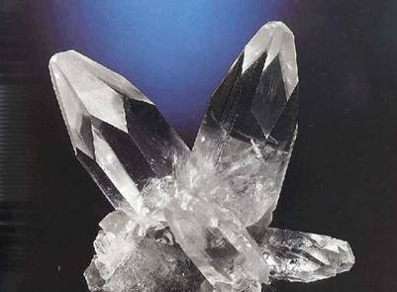
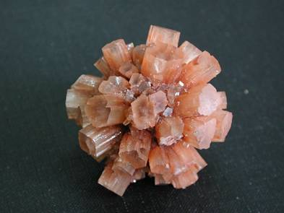
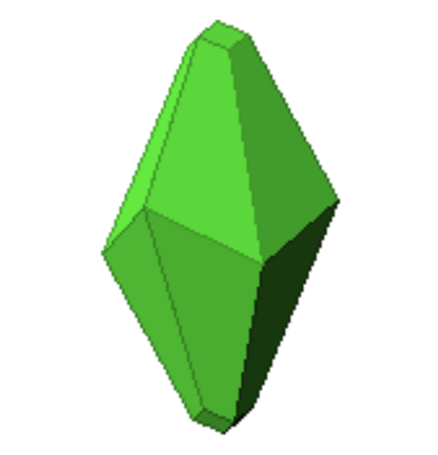
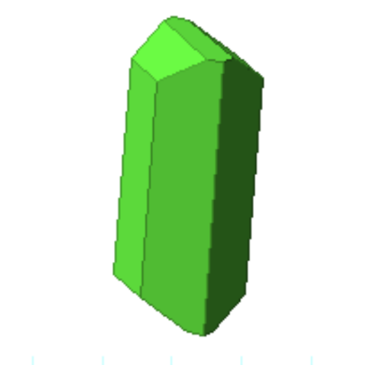
Μετατροπή αναδόμησης
Παράδειγμα: CaCO₃
Ασβεστίτης (τριγωνικό) Αραγωνίτης (ρομβικό)

Slide 32
Μετατροπή αναδόμησης
Παράδειγμα: CaCO₃ Ασβεστίτης (τριγωνικό) - Αραγωνίτης (ρομβικό)
Το CaCO₃ σχηματίζει δύο δίμορφα ορυκτά
Ασβεστίτης (τριγωνικό): χαμηλές Ρ
Αραγωνίτης (ρομβικό): ψηλές Ρ
Η μετατροπή είναι αναδομήσεως
Υπάρχουν μετασταθείς δομές

Slide 33
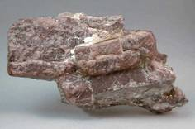
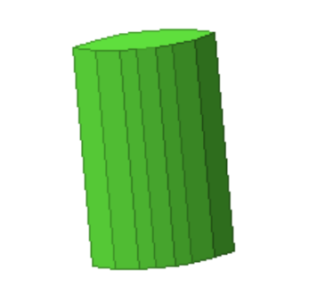
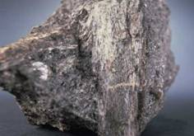
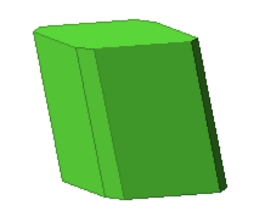
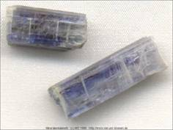
Μετατροπή αναδόμησης
Παράδειγμα: Al₂SiO₅
Ανδαλουσίτης (ρομβικό)
Σιλλιμανίτης (ρομβικό)
Κυανίτης (τρικλινές)

Slide 34
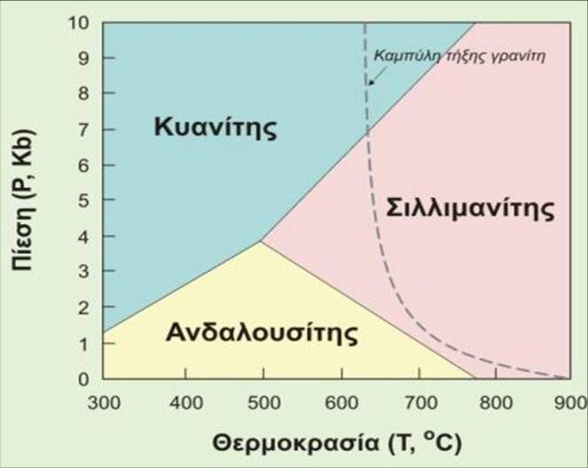
Μετατροπή αναδόμησης
Παράδειγμα: Al₂SiO₅ Ανδαλουσίτης (ρομβικό), Σιλλιμανίτης (ρομβικό), Κυανίτης (τρικλινές)
Το Al₂SiO₅ σχηματίζει τρία πολύμορφα ορυκτά
Κυανίτης (τρικλινές): ψηλές Ρ
Σιλλιμανίτης (ρομβικό): ψηλές Τ
Ανδαλουσίτης (ρομβικό): χαμηλές Ρ-Τ
Η μετατροπή είναι αναδομήσεως
Τα ορυκτά είναι μετασταθή

Slide 35
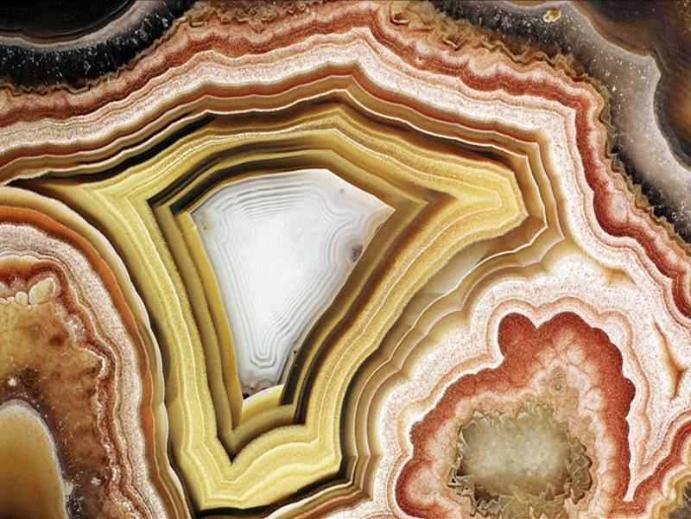
Αχάτης

Slide 36
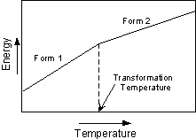
Μετατροπή μετατόπισης
Μικρή εσωτερική αλλαγή δομικών μονάδων Μικρή επαναδιευθέτηση των γωνιών των δεσμών Η δομή σχεδόν παραμένει ίδια
Δεν σπάνε δεσμοί
Μικρή ενέργεια στη Ρ και Τ μετατροπής
Στιγμιαία μετατροπή - αναστρέψιμη
Δεν υπάρχουν μετασταθείς δομές

Slide 37
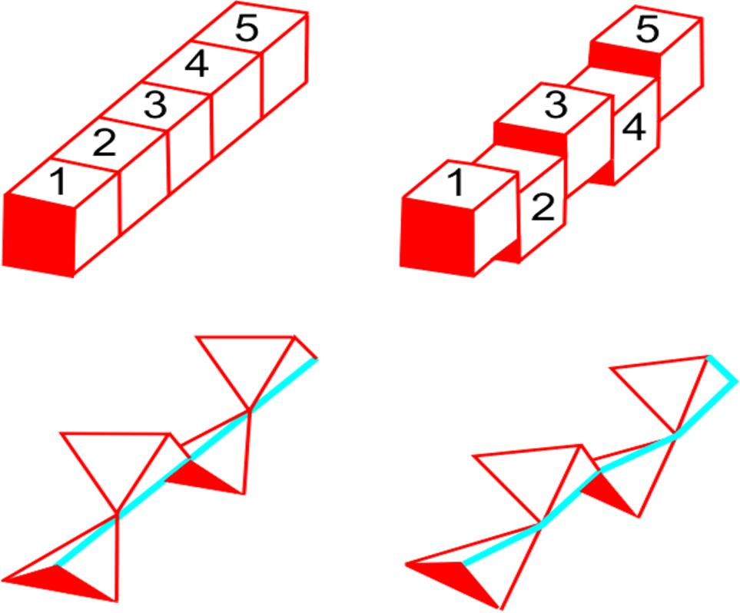
Μετατροπή μετατόπισης

Slide 38
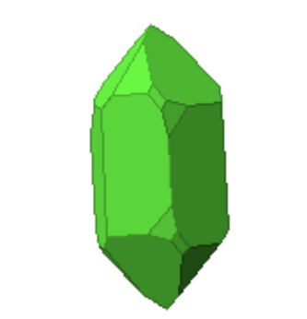
Μετατροπή μετατόπισης
Παράδειγμα: SiO₂
α-Χαλαζίας (τριγωνικό) β-Χαλαζίας (εξαγωνικό)
α-Τριδυμίτης (τρικλινές) β-Τριδυμίτης (εξαγωνικό)
α-Χριστοβαλίτης (τετραγωνικό) β-Χριστοβαλίτης (κυβικό)
Κοεσίτης (μονοκλινές)
Στισοβίτης (τετραγωνικό)

Slide 39
Μετατροπή μετατόπισης
Παράδειγμα: SiO₂
Αναδόμησης
Μετατόπισης

Slide 40
Μετατροπή μετατόπισης
Παράδειγμα: SiO₂
α-Χαλαζίας
β-Χαλαζίας (δεν υπάρχει)
Τριδυμίτης (μετασταθής)
Χριστοβαλίτης (μετασταθής)
Κοεσίτης (μετασταθής)
Στισοβίτης (μετασταθής)
Αναδόμησης
Αναδόμησης
Μετατόπισης
Αναδόμησης
Αναδόμησης

Slide 41
Μετατροπή μετατόπισης
Παράδειγμα: SiO₂
D=2.27
D=2.30
D=2.62
D=2.93
D=4.35

Slide 42
Μετατροπή μετατόπισης
Παράδειγμα: SiO₂
Χριστοβαλίτης
Υψηλή Τ Ηφαιστειακά πετρώματα
Τριδυμίτης

Slide 43
Μετατροπή μετατόπισης
Παράδειγμα: SiO₂
Κοεσίτης
Υψηλή Ρ Πρόσκρουση μετεωριτών
Στισοβίτης

Slide 44
Μετατροπή μετατόπισης
Παράδειγμα: SiO₂
Meteor crater Αριζόνα, ΗΠΑ

Slide 46
Μετατροπή τάξης - αταξίας
Οφείλεται στην ταξινομημένη ή μη ταξινομημένη διάταξη των ατόμων
Τέλεια αταξία Κατανομή των δομικών μονάδων τυχαία (δεν υπάρχει προτίμηση για κάποια θέση στη δομή)
Τέλεια τάξη Κατανομή των δομικών μονάδων σε συγκεκριμένες θέσεις της δομής
Μερική τάξη (αταξία) Ενδιάμεσες καταστάσεις

Slide 47
Μετατροπή τάξης - αταξίας
Ο βαθμός αταξίας μειώνεται σταδιακά με την Τ
Τέλεια αταξία: Ψηλή Τ
Τέλεια τάξη: Χαμηλή Τ
Δεν υπάρχει συγκεκριμένη Τ μετατροπής

Slide 48
Μετατροπή τάξης - αταξίας
Παράδειγμα: KAlSi₃O₈
Σανίδινο (μονοκλινές)
Ορθόκλαστο (μονοκλινές)
Μικροκλινής (τρικλινές)

Slide 49
Μετατροπή τάξης - αταξίας
Παράδειγμα: KAlSi₃O₈ Σανίδινο (μονοκλινές), Ορθόκλαστο (μονοκλινές), Μικροκλινής (τρικλινές)
Το KAlSi₃O₈ σχηματίζει τρία πολύμορφα ορυκτά
Σανίδινο (μονοκλινές): ψηλές Τ ηφαιστειακά
Ορθόκλαστο (μονοκλινές): ενδιάμεσες Τ πλουτωνικά
Μικροκλινής (τρικλινές): χαμηλές Τ πλουτωνικά
Δεν υπάρχει συγκεκριμένη Τ μετατροπής
Γρήγορη ψύξη - μετασταθή

Slide 50
Έβερεστ

Slide 51
ΠΟΛΥΤΥΠΙΑ

Slide 52
ΠΟΛΥΤΥΠΙΑ
Η πολυτυπία είναι μια ειδική περίπτωση της πολυμορφίας
Συναντάται σε ορυκτά που αποτελούνται από επάλληλες στιβάδες απολύτως όμοιες μεταξύ τους ως προς τη διάταξη των ατόμων σε κάθε μια από αυτές
Γραφίτης Βουρτσίτης Μαρμαρυγίες

Slide 53
ΠΟΛΥΤΥΠΙΑ
Οι πολύτυποι διαφέρουν μόνο στον τρόπο της τοποθέτησης των επαλλήλων στιβάδων
Οι διαστάσεις της κυψελίδας παράλληλα στις στιβάδες είναι όμοιες στους δύο ή περισσότερους πολύτυπους
Η διαφορά βρίσκεται στη διάσταση παράλληλα στην οποία γίνεται η επισώρευση (είναι πολλαπλάσια ή υποπολλαπλάσια της αρχικής)

Slide 54
ΠΟΛΥΤΥΠΙΑ ΣΤΟ ΓΡΑΦΙΤΗ
Η δομή του γραφίτη αποτελείται από επάλληλα στρώματα ατόμων C που βρίσκονται στις κορυφές εξαγώνων
Στην κανονική δομή το υπερκείμενο στρώμα προβάλλεται ακριβώς πάνω στο υποκείμενο, ώστε να υπάρχει απόλυτη σύμπτωση των ατόμων του C

Slide 55
ΠΟΛΥΤΥΠΙΑ ΣΤΟ ΓΡΑΦΙΤΗ
Ενίοτε άτομα C του υπερκείμενου στρώματος προβάλλονται στα κέντρα του υποκείμενου με δύο διαφορετικούς προσανατολισμούς
ΑΒΑΒ... παρεμβολή ενός στρώματος με προσανατολισμό Β (σε απόσταση c_{o}/2) μεταξύ δύο στρωμάτων Α
ΑΒΓΑΒΓ... παρεμβολή δύο στρωμάτων με προσανατολισμό Β και Γ

Slide 56
ΠΟΛΥΤΥΠΙΑ ΣΤΟΥΣ ΜΑΡΜΑΡΥΓΙΕΣ
Οι μαρμαρυγίες αποτελούνται από πυριτικά φύλλα Si₂O₅(OH) που επισωρεύονται κατά μήκος του άξονα c
Η συμμετρία των φύλλων είναι μονοκλινής
Εμφανίζονται όμως με μια ψευδοεξαγωνική συμμετρία
Ο
ΟΗ

Slide 57
ΠΟΛΥΤΥΠΙΑ ΣΤΟΥΣ ΜΑΡΜΑΡΥΓΙΕΣ
Υπάρχουν έξι κατευθύνσεις παράλληλα στις οποίες τα φύλλα μπορούν να επισωρεύονται
Οι κατευθύνσεις αυτές μπορούν να αναπαρασταθούν με τρία ανύσματα (1, 2, 3, και οι αντίθετες αρνητικές κατευθύνσεις -1, -2, -3) υπό γωνία 120_{ο} το ένα ως προς το άλλο

Slide 58
ΠΟΛΥΤΥΠΙΑ ΣΤΟΥΣ ΜΑΡΜΑΡΥΓΙΕΣ
Η επισώρευση των φύλλων Si₂O₅(OH) γίνεται προς την ίδια κατεύθυνση Σειρά επισώρευσης [1, 1, 1…] Μονοκλινής 1Μ πολύτυπος
Η επισώρευση συνίσταται από δύο ανύσματα υπό γωνία 60^{ο} το ένα ως προς το άλλο Σειρά επισώρευσης [1, -2, 1, -2…] Μονοκλινής 2Μ πολύτυπος
Στην επισώρευση εμπλέκονται και τα τρία ανύσματα Σειρά επισώρευσης [1, 2, 3…] Τριγωνικός 3Τ πολύτυπος

